Slide 1
Atenção a saúde da criança de 0 a 72 meses da UBS de Salvador das Missões, RS
UNIVERSIDADE ABERTA DO SUS UNIVERSIDADE FEDERAL DE PELOTAS
CURSO ESPECIALIZAÇÃO EM SAÚDE DA FAMÍLIA - EaD
Aluna: Katia Raquel Weber Rhoden
Orientadora: Andressa de Andrade
Pelotas, 2014

Slide 2
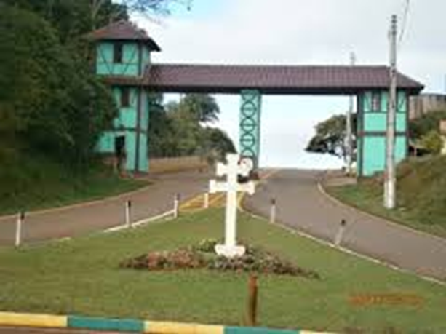
Introdução
O município de Salvador das Missões localiza-se no Noroeste do RS e conta com uma população de 2.669 habitantes.
Na área da saúde contamos com a Unidade de Saúde organizada para o melhor atendimentos dos seus usuários.
www.google.com.br
www.google.com.br

Slide 3
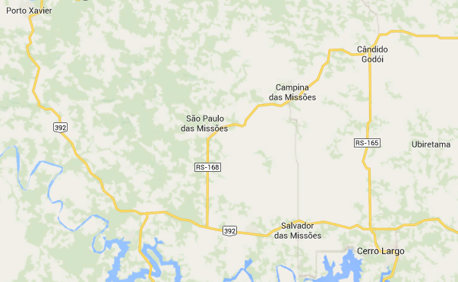
Localização Geográfica do Município
www.google.com.br

Slide 4
Introdução
Importância da Ação Programática – atenção a saúde da criança de 0 a 72 meses;
Situação da Ação Programática antes do Projeto de Intervenção;

Slide 5
Unidade Básica de Saúde
UBS tradicional;
Equipe multiprofissional (1);
Clínica de fisioterapia;
Atendimentos nas unidades do interior.

Slide 6
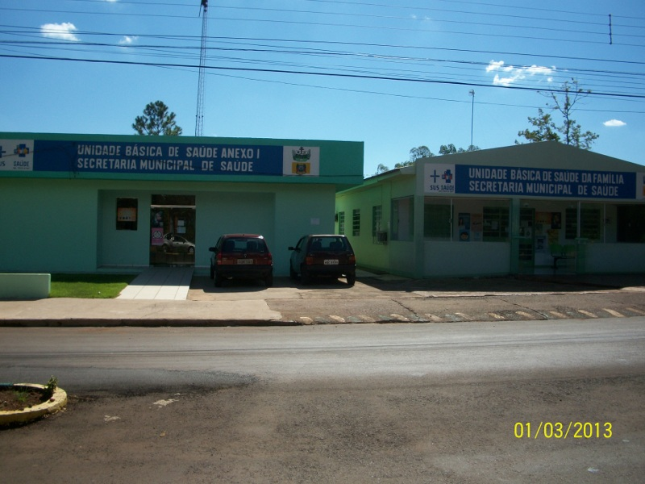
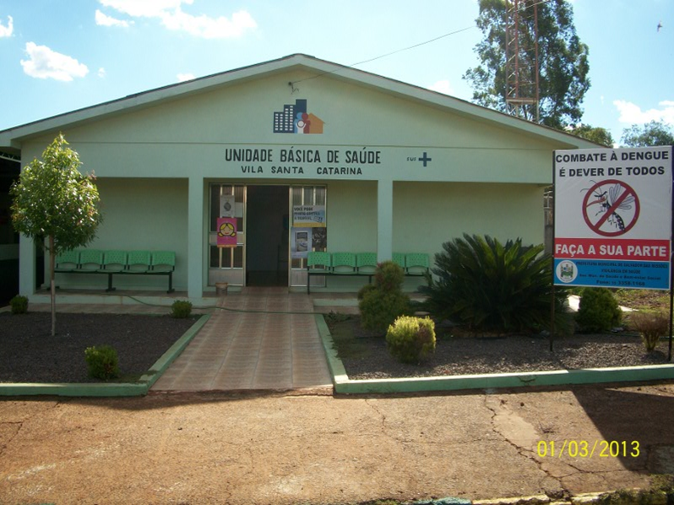
Unidade Básica de Saúde
sede
Unidade Básica de Saúde
interior

Slide 7
Antes da intervenção...
Trabalho isolado pelos profissionais.
Não havia avaliações sobre as ações que eram desenvolvidas- feedbacks.
Ações educativas pouco desenvolvidas.

Slide 8
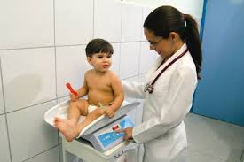
Objetivo
Melhorar a atenção à saúde da criança de 0 a 72 meses da UBS de Salvador das Missões/RS.

Slide 9
Metodologia
Seguimento do Caderno de Atenção Básica sobre Atenção a Saúde da Criança (Ministério da Saúde, 2012);
Período de 16 semanas;
Ficha Espelho;
Planilha de Coleta de Dados;

Slide 10
Logística
Pacto com a Gestão;
Capacitação da equipe de saúde;
Apoio do PIM e da Pastoral da Criança;
Reorganização do atendimento;
Grupos nas escolas da comunidade;

Slide 11
Resultados

Slide 12
Objetivo Específico 1: Ampliar a cobertura da atenção à saúde da criança.
Meta 1.1: Ampliar a cobertura da atenção à saúde de crianças entre zero e 72 meses da unidade saúde para 50%.
Gráfico 1 – Proporção de Crianças entre zero e 72 meses Inscritas no Programa da Unidade de Saúde.
Fonte: Planilha de coleta de dados PSF- Salvador das Missões-RS (2013).

Slide 13
Meta 1.2: Realizar a primeira consulta na primeira semana de vida para 100% das crianças cadastradas.
Gráfico 2 – Proporção de Crianças com Primeira Consulta na Primeira Semana de Vida
Fonte: Planilha de coleta de dados PSF- Salvador das Missões-RS (2013).

Slide 14
Meta 1.3: Ampliar a cobertura de ação coletiva de exame bucal com finalidade epidemiológica para estabelecimento de prioridade de atendimento (identificação das crianças de alto risco) em 100% das crianças de 6 a 72 meses de idade da(s) creche(s) foco(s) da intervenção da área de abrangência.
Gráfico 3 – Proporção de Crianças de 6 a 72 meses Frequentadoras da Creche Participantes de Ação Coletiva de Exame Bucal
Fonte: Planilha de coleta de dados PSF- Salvador das Missões-RS (2013).

Slide 15
Meta 1.4: Ampliar a cobertura de primeira consulta odontológica para 100% das crianças moradoras da área de abrangência de 6 a 72 meses de idade.
Gráfico 4 – Proporção de Crianças de 6 a 72 meses com Primeira Consulta Odontológica
Fonte: Planilha de coleta de dados PSF- Salvador das Missões-RS (2013).

Slide 16
Meta 1.5: Ampliar cobertura de primeira consulta odontológica em 100% das crianças de 6 a 72 meses da área classificados como alto risco para doenças bucais.
Gráfico 5 – Proporção de Crianças de 6 a 72 meses Classificadas como Alto Risco Bucal
Fonte: Planilha de coleta de dados PSF- Salvador das Missões-RS (2013).

Slide 17
Objetivo específico 2: Melhorar a adesão ao programa de Saúde da Criança.
Meta 2.1: Fazer busca ativa de 100% das crianças faltosas às consultas.
Gráfico 6 – Proporção de Busca Ativa Realizada às Crianças Faltosas às Consultas no Programa de Saúde da Criança
Fonte: Planilha de coleta de dados PSF- Salvador das Missões-RS (2013).

Slide 18
Meta 2.2: Fazer busca ativa de 100% das crianças de 6 a 72 meses da área, com primeira consulta odontológicas, faltosas às consultas.
Gráfico 7 – Proporção de Busca Ativa Realizada às Crianças Faltosas às
Consultas no Programa de Saúde da Criança
Fonte: Planilha de coleta de dados PSF- Salvador das Missões-RS (2013).

Slide 19
Objetivo específico 3: Melhorar a qualidade do atendimento à criança.
Meta 3.1: Monitorar o crescimento em 100% das crianças.
Gráfico 8 – Proporção de Crianças com Monitoramento de Crescimento
Fonte: Planilha de coleta de dados PSF- Salvador das Missões-RS (2013).

Slide 20
Meta 3.2: Monitorar 100% das crianças com déficit de peso.
Meta 3.3: Monitorar 100% das crianças com excesso de peso.

Slide 21
Meta 3.4: Monitorar o desenvolvimento em 100% das crianças.
Gráfico 9 – Proporção de Crianças com Monitoramento de Desenvolvimento
Fonte: Planilha de coleta de dados PSF- Salvador das Missões-RS (2013).

Slide 22
Meta 3.5: Vacinar 100% das crianças de acordo com a idade.
Meta 3.6: Realizar suplementação de ferro em 100% das crianças.
Gráfico 10 – Proporção de Criança com Suplementação de Ferro
Fonte: Planilha de coleta de dados PSF- Salvador das Missões-RS (2013).

Slide 23
Meta 3.7: Realizar triagem auditiva em 100% das crianças.
Gráfico 11 – Proporção de Crianças com Triagem Auditiva
Fonte: Planilha de coleta de dados PSF- Salvador das Missões-RS (2013).

Slide 24
Meta 3.8: Realizar teste do pezinho em 100% das crianças até 7 dias de vida.
Gráfico 12 – Proporção de Criança com o Teste do Pezinho Realizado até o 7° dia de Vida
Fonte: Planilha de coleta de dados PSF- Salvador das Missões-RS (2013).

Slide 25
Meta 3.9: Realizar a escovação supervisionada com creme dental em 100% das crianças com idade entre 36 a 72 meses frequentadores da(s) Escola(s) foco da intervenção da área de abrangência da unidade de saúde.
Gráfico 13 – Proporção de Criança de 36 a 72 meses Frequentadoras de Creche com Escovação Dental Supervisionada com Creme Dental
Fonte: Planilha de coleta de dados PSF- Salvador das Missões-RS (2013).

Slide 26
Meta 3.10: Concluir o tratamento odontológico em 100% das crianças entre 6 e 72 meses de idade com primeira consulta odontológica programática.
Gráfico 14 – Proporção de Criança de 6 a 72 meses que tiveram Tratamento Odontológico Concluído
Fonte: Planilha de coleta de dados PSF- Salvador das Missões-RS (2013).

Slide 27
Objetivo específico 4: Melhorar registros das informações.
Meta 4.1: Manter registro na ficha espelho de saúde da criança/ vacinação de 100% das crianças que consultam no serviço.
Gráfico 15 – Proporção de Crianças com Registro Atualizado
Fonte: Planilha de coleta de dados PSF- Salvador das Missões-RS (2013).

Slide 28
Objetivo específico 5: Mapear as crianças de risco pertencentes à área de abrangência
Meta 5.1: Realizar avaliação de risco em 100% das crianças cadastradas no programa.
Gráfico 16 – Proporção de Criança com Avaliação de Risco
Fonte: Planilha de coleta de dados PSF- Salvador das Missões-RS (2013).

Slide 29
Objetivo específico 6: Promover a saúde.
Meta 6.1: Dar orientações para prevenir acidentes na infância em 100% das consultas de saúde da criança.
Gráfico 17 – Proporção de Criança cujas Mães receberam Orientações sobre Prevenção de Acidentes a Infância
Fonte: Planilha de coleta de dados PSF- Salvador das Missões-RS (2013).

Slide 30
Meta 6.2: Colocar 100% das crianças para mamar durante a primeira consulta.
Gráfico 18 – Proporção de Criança Colocadas para Mamar durante a Primeira Consulta
Fonte: Planilha de coleta de dados PSF- Salvador das Missões-RS (2013).

Slide 31
Meta 6.3: Fornecer orientações nutricionais de acordo com a faixa etária para 100% das crianças.
Gráfico 19 – Proporção de Criança cujas Mães Receberam Orientações Nutricionais de Acordo com a Faixa Etária
Fonte: Planilha de coleta de dados PSF- Salvador das Missões-RS (2013).

Slide 32
Meta 6.4: Fornecer orientações sobre higiene bucal, etiologia e prevenção da cárie para 100% das crianças e seus responsáveis frequentadores da escola, foco(s) da intervenção da área de abrangência da unidade de saúde.
Gráfico 20 – Proporção de Criança cujas Mães Receberam Orientações Coletivas sobre Higiene Bucal, Etiologia e Prevenção de Cárie.
Fonte: Planilha de coleta de dados PSF- Salvador das Missões-RS (2013).

Slide 33
Meta 6.5: Orientar sobre higiene bucal, etiologia e prevenção da cárie para 100% dos responsáveis das crianças de 0 a 72 meses cadastradas no programa de puericultura da unidade de saúde.
Gráfico 21 – Proporção de Criança Cujas Mães Receberam Orientação Individual sobre Higiene Bucal, Etiologia e Prevenção de Cárie.
Fonte: Planilha de coleta de dados PSF- Salvador das Missões-RS (2013).

Slide 34
Discussão
Ampliação na cobertura na área de atendimento as crianças.
Melhoria e adequação dos registros das crianças.
Qualificação no atendimento.
Atividades e atendimentos multidisciplinar.

Slide 35
Discussão
As ações que foram desenvolvidas continuam em andamento na UBS.
Busca contínua das crianças que não foram mapeadas durante o projeto.

Slide 36
Reflexão crítica sobre seu processo pessoal de aprendizagem
Foi um grande aprendizado, além de novos conhecimentos o trabalho em equipe foi o desafio maior a ser vencido.
Busca constante de novos conhecimentos.

Slide 37
Referências
MINISTÉRIO DA SAÚDE. Caderno de Atenção Básica. Saúde da Criança: crescimento e desenvolvimento, Brasilia DF. 2012.
_______ Protocolo Eletrônico da UBS.

Slide 38
Obrigada!

